Slide 1
Image Retrieval报告

Slide 2
sift bow + 余弦
sift bow + svm
color feature + 余弦
cnn feature + 余弦
cnn feature + svm
cnn feature + 余弦 + rerank
cnn feature + svd + svm
Scsm
纯sift匹配

Slide 3
数据说明
图片经过裁剪，尽可能只保留了物品。
对每张图片提取sift时，将图片按长宽等比放缩到总像素数不超过500 * 800。
每类物体用20张图片作为训练集合，4张图片做测试集合。总共训练图片1040张，测试图片208张

Slide 4
Sift Bow + 余弦相似度
使用最简单sift bow特征，利用特征间向量的余弦计算图片相似度
最大识别率为0.5817
Kmeans 聚类k = 200
源码参考 cv/cv_bow/bow_query
和 cv/cv_bow

Slide 5
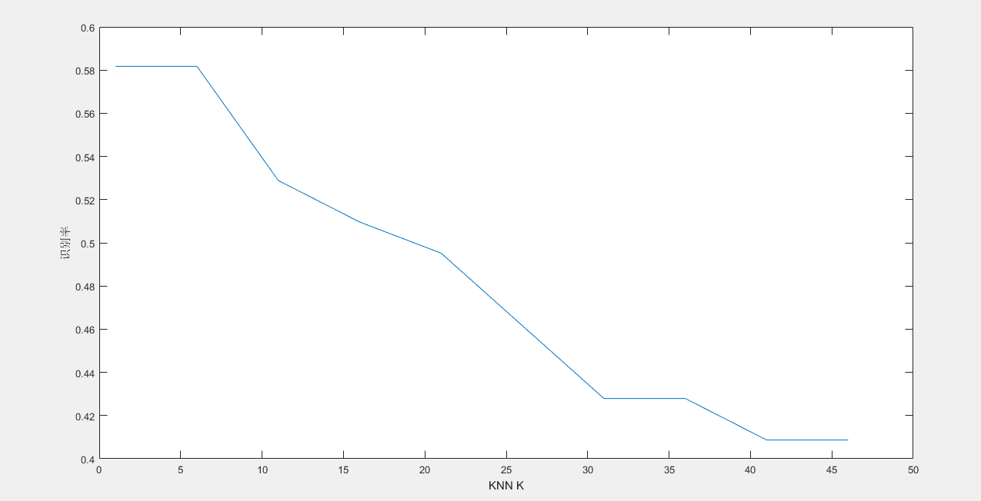
Sift Bow + 余弦相似度
KNN: 基本上随着K的增大，识别率逐渐下降

Slide 6
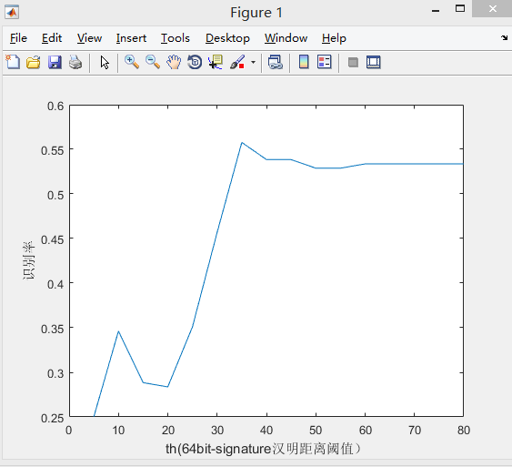
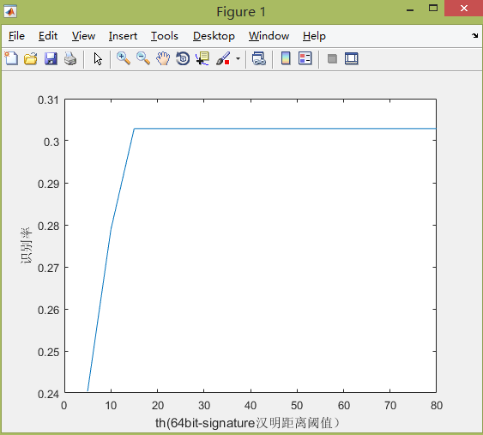
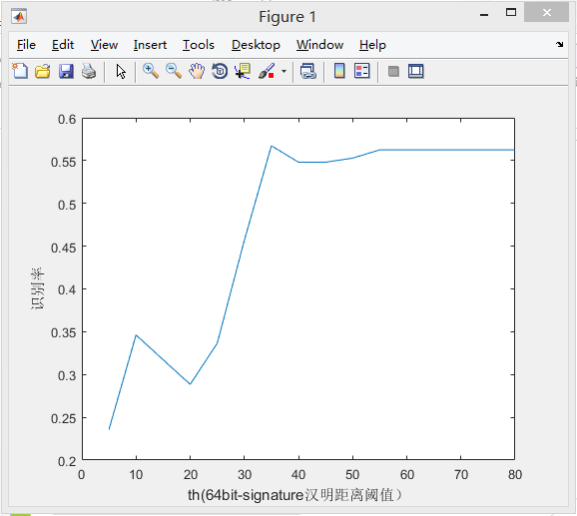
Sift Bow + 余弦相似度
64bit-signature
Score = 1
Score = exp(-dis^2/sigma^2)
Score=log(65 - dis)
最大识别率： 0.5577
最大识别率： 0.3029
最大识别率：0.5673
Notes:
这里不知道为什么signature并没有起到什么效果
论文推荐的score函数使用的是第二个函数, sigma=4，这种情况下，汉明距离对分数的影响表现的很明显。
这个必须假设在匹配的点的汉明距离会相似，不匹配的点的汉明距离会很不相似的条件下。
可能原因是，对于我的数据，64-bit signature不足以区分不同的sift
使用和距离无关的分数函数score=1 或 距离对分数影响不大的函数 log(65-dis)，都比高斯函数的识别率高，但最佳效果和不适用signature的效果类似。
而且发现当距离阈值超过某个范围时，他的识别率几乎不变，th=64,score=1时，就相当于不使用signature。所以可以知道使用了signature反倒降低了识别率

Slide 7
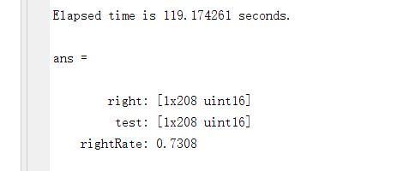
Sift Bow + SVM
将提取到的sift bow特征作为SVM的输入，类别作为输出
svm是二分类器, 为每一个类建立一个svm分类器进行多分类
最大识别率：0.7308（我测试的所有方法中最高的）
源码参考 cv/cv_bow/bow_svm_query
和 cv/cv_bow

Slide 8
Color feature + 余弦
对以sift点为中心的周围block_size*block_size（奇数）区域内的点的颜色值做一个均值统计，把0-255的区间等间距分成若干段，每段长度为bin_size。统计均值落在每个区间的sift点数，获得颜色的词频，作为图片的特征
但是识别率只有0.2873

Slide 9
cnn feature + 余弦
利用CNN提取图片的特征，把最后一层输出作为特征使用
cnn model使用的是 imagenet-vgg-f.mat
（http://www.vlfeat.org/matconvnet/pretrained/）
该网站应该任何一个模型都可以，对结果影响不大
对特征利用余弦比较相似度

Slide 10
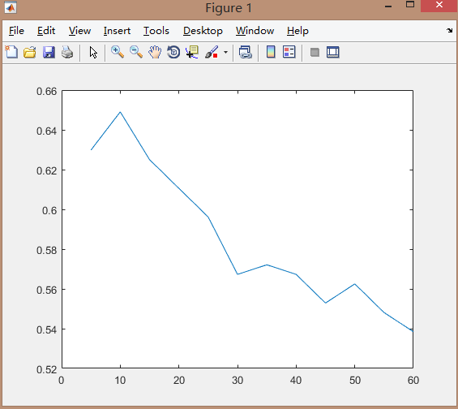
cnn feature + 余弦
最佳识别率：0.6490
X : KNN 的 K
Y : 识别率
源码参考：cv/cnn/cnn_query

Slide 11
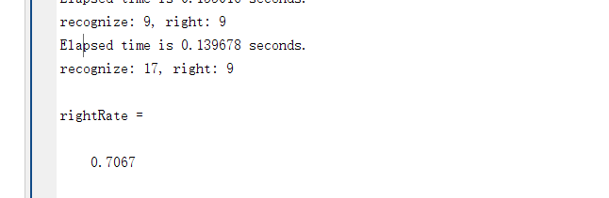
cnn feature + svm
利用cnn提出的feature作为svm的输入，类别作为label
识别率：0.7067

Slide 12
cnn feature svd + svm
cnn提出的feature是十分稀疏的，而数据的维度1000维相对于数据的数量1040，还是很高的维度，因此想用svd对数据降维
随着选择的维度占总能量的比重的增大，识别率增大，但当占比>=75%后，识别率稳定在0.6298，不再提升。
占比为0.75,0.80,0.90,0.95,0.99时，识别率都是0.6298

Slide 13
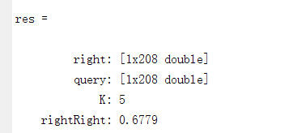
Cnn feature + 余弦 + rerank
在cnn+余弦计算出的相似度后，采用论文Object retrieval and localization with spatially-constrained similarity measure提出的rerank方法，重新计算相似度。
识别率 0.6779 （KNN K=5）

Slide 14
scsm
识别率不超过0.3
猜想原因：论文描述的场景物体不存在3D上的旋转，只是相对在相机平面发生位移旋转之类的

Slide 15
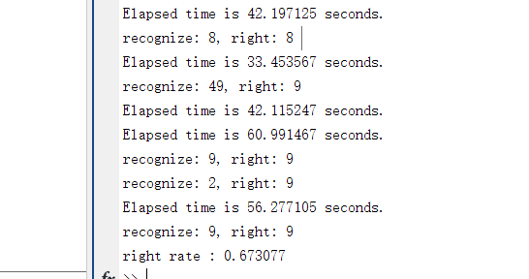
纯sift匹配
按照sift点匹配算法，匹配图片，用匹配的点对数表示相似度
识别率：0.6731

